Slide 1
TCP Socket

Slide 2
Nội dung
Mô hình Client-Server
Mô hình truyền tin Socket
TCP Socket client - Socket
TCP Socket server – ServerSocket

Slide 3
TCP
Host A
Host B
Source port |  |  | Destination port
Sequence Number
Acknowledge Number
Offset | Reserved | Flags | Window
Checksum |  |  | Urgent pointer
Options |  |  |  | Padding
Start of Data
Hello
I am ready
DATA
ACK

Slide 4
TCP
Trường | Mô tả
source port | Số hiệu cổng của nguồn
destination port | Số hiệu cổng đích
Sequence Number | Số thứ tự được tạo ra bởi nguồn
Acknowledge Number | Cho biết dữ liệu được nhận thành công.
Data offset | Các chi tiết về nơi dữ liệu gói tin bắt đầu
Reserved | Dự phòng
Flags | chỉ ra rằng gói tin cuối cùng hoặc gói khẩn cấp
Window | chỉ ra kích thước của vùng đệm nhận.
Checksum | xác định xem gói tin có bị hỏng không
Urgent Pointer | thông báo cho phía nhận biết có dữ liệu khẩn
Options | vùng dự phòng cho việc thiết lập trong tương lai
Padding | chỉ ra rằng dữ liệu kết thúc trong vòng 32 bit.

Slide 5
Số hiệu cổng TCP/UDP
Có 3 loại (netstat –a)
số hiệu cổng hệ thống (0-1023). Các giao thức nổi tiếng có các số hiệu cổng nằm trong khoảng này.
Các số hiệu cổng người dùng (1024-49151). Các ứng dụng server của bạn sẽ nhận một trong các số này làm cổng, hoặc bạn có thể đăng ký số hiệu cổng với IANA .
Các số hiệu cổng riêng và động

Slide 6
Mô hình Client/Server
Client
Client
Client
Server
Client
Client
Client
Client
Client

Slide 7
Mô hình Client/Server
Server
Client
Chạy trước
Luôn đợi thiết lập kết nối từ client
Đáp trả yêu cầu cho client tương ứng.
Chạy sau
Thiết lập kết nối tới Server và gởi yêu cầu.
Đợi đáp trả từ Server.
Client
Server
Request message
Wait
Reply Execution
Response message

Slide 8
Mô hình truyền tin socket
Host
Protocol Stack
Processes
(Applications)
user
Application
application
Socket
Socket
Transport
OS and
Software
Network
Data Link
Physical
Hardware
Internet

Slide 9
Lớp Socket
Gói java.net
TCP
Socket
ServerSocket
UDP
DatagramPacket
DatagramSocket
Java Socket Programming
9

Slide 10
TCP Socket
java.net.Socket
Là đối tượng biểu diễn logic điểm đầu cuối của luồng giao tiếp giữa hai host.
Phương thức khởi tạo và các phương thức khác
Socket(String host, int port)
InputStream getInputStream()
OutputStream getOutputStream()
close()
java.net.ServerSocket
Đợi kết nối từ client đến và tạo ra đối tượng socket để giao tiếp.
Constructor and Methods
ServerSocket(int port)
Socket Accept()

Slide 11
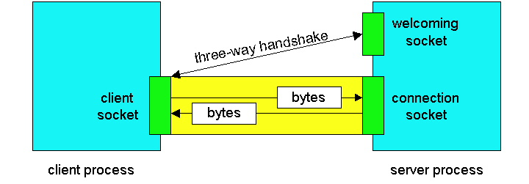
Socket
11

Slide 12
Phương thức lớp Socket
Có 3 hàm khởi tạo
Socket(InetAddress server, int port);
Socket(InetAddress server, int port, InetAddress local, int localport);
Socket(String hostname, int port);
Phương thức lớp Socket
void close();
InetAddress getInetAddress();
InetAddress getLocalAddress();
InputStream getInputStream();
OutputStream getOutputStream();

Slide 13
TCP Socket client
Tạo đối tượng Socket kết nối tới Server
Socket s = new Socket (“java.sun.com”, 8189)
Lấy luồng gởi và đọc dữ liệu từ đối tượng Socket.
InputStream ins = s.getInputStream ();
OutputStream outs = s.getOutputStream();
Chú ý: “ins” và “outs” cùng kiểu với đối tượng “System.in” và “System.out” tương ứng.
Gắn đối tượng đọc viết có định dạng vào luồng
BufferedReader in = new BufferedReader(new inputStreamReader(ins));
PrintWriter out = new PrintWriter(outs, true);
Tiến hành đọc viết dữ liệu
String str = in.readLine();
out.println ( “Echo:” + str + “\r”);
Đóng kết nối: s.close();

Slide 14
TCP Client
Client
process
Input stream:
sequence of bytes
into process
output stream:
sequence of bytes
out of process
client TCP socket
14

Slide 15
Ví dụ TCP Client
RFC867 - Daytime Protocol http://www.faqs.org/rfcs/rfc867.html
String hostname;
if (args.length > 0) hostname = args[0];
else hostname = "time.nist.gov";
try {
Socket theSocket = new Socket(hostname, 13);
InputStream timeStream = theSocket.getInputStream();
StringBuffer time = new StringBuffer();
int c;
while ((c = timeStream.read()) != -1) time.append((char)c);
String timeString = time.toString().trim();
System.out.println("It is "+timeString+" at "+hostname);
}catch (UnknownHostException ex) {
System.err.println(ex);
}catch (IOException ex) {System.err.println(ex); }

Slide 16
TCP Socket Server
Tạo đối tượng Socket Server với một cổng lắng nghe xác định
SocketServer s = new SocketServer(8189)
Đợi lắng nghe yêu cầu/kết nối từ client và tạo ra Socket giao tiếp.
While(true){
Socket new_s = s.accept();
doSomething(new_s);
}
Xử lý giao tiếp với Socket client dựa vào đối tượng new_s này sử dụng luồng nhập/xuất.
Đóng kết nối giao tiếp với client : s.close();

Slide 17
Ví dụ TCP Server
class TimeSvr {
public static void main(String[] args ) {
ServerSocket s = new ServerSocket(11113);
while (true) {
Socket new_s = s.accept();
PrintWriter out = new
PrintWriter(new_s.getOutputStream(), true);
out.println(new Date());
new_s.close();
}
}
}
Notes:
No machine’s port 13 is open now. Connection refused due to security reason.
Demo: TimeClnt with TimeSvr (port: 11113).

Slide 18
Ví dụ TCP Client-Server
RFC862 - Echo Protocol http://www.faqs.org/rfcs/rfc862.html
if (args.length > 0) { hostname = args[0]; }
PrintWriter out = null;
BufferedReader networkIn = null;
try {
Socket theSocket = new Socket(hostname, 7);
networkIn = new BufferedReader( new InputStreamReader(theSocket.getInputStream()));
BufferedReader userIn = new BufferedReader(new InputStreamReader(System.in));
out = new PrintWriter(theSocket.getOutputStream());
System.out.println("Connected to echo server");
while (true) {
String theLine = userIn.readLine();
if (theLine.equals(".")) break;
out.println(theLine);
out.flush();
System.out.println(networkIn.readLine());
}
} catch (IOException ex) { System.err.println(ex); }
finally {
try { if (networkIn != null) networkIn.close(); if (out != null) out.close(); }
catch (IOException ex) {}
}

Slide 19
TCP Server
class EchoSvr {
public static void main(String[] args ) {
String rdata;
try {
ServerSocket s = new ServerSocket(7);
Socket con = s.accept();
BufferedReader in;
in = new BufferedReader(new InputStreamReader(con.getInputStream()));
PrintWriter out = new PrintWriter(con.getOutputStream(), true);
while ((rdata = in.readLine())!= null) {
System.out.println(rdata);
out.println(rdata);
}
} catch (Exception e) { System.out.println(e);}
}

Slide 20
TCPClient.java
import java.io.*;
import java.net.*;
class TCPClient {
public static void main(String argv[]) throws Exception
{ String sentence; String modifiedSentence;
BufferedReader inFromUser =
new BufferedReader(new InputStreamReader(System.in));
Socket clientSocket = new Socket("hostname", 6789);
DataOutputStream outToServer = new DataOutputStream(clientSocket.getOutputStream());

Slide 21
TCPClient.java
BufferedReader inFromServer = new BufferedReader(new InputStreamReader(clientSocket.getInputStream()));
sentence = inFromUser.readLine();
outToServer.writeBytes(sentence + '\n');
modifiedSentence = inFromServer.readLine();
System.out.println("FROM SERVER: " + modifiedSentence);
clientSocket.close(); }
}

Slide 22
TCPServer.java
import java.io.*;
import java.net.*;
class TCPServer {
public static void main(String argv[]) throws Exception { String clientSentence; String capitalizedSentence;
ServerSocket welcomeSocket = new ServerSocket(6789);
while(true) {
Socket connectionSocket = welcomeSocket.accept();
BufferedReader inFromClient = new BufferedReader(new
InputStreamReader(connectionSocket.getInputStream()));

Slide 23
TCPServer.java
DataOutputStream outToClient;
outToClient = new DataOutputStream(connectionSocket.getOutputStream());
clientSentence = inFromClient.readLine();
capitalizedSentence = clientSentence.toUpperCase() + '\n';
outToClient.writeBytes(capitalizedSentence);
}
}
}

Slide 24
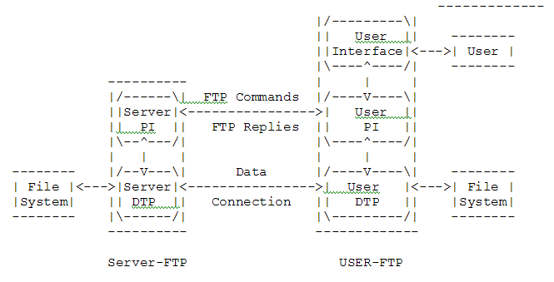
Bài tập

